Slide 1



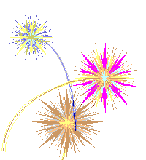


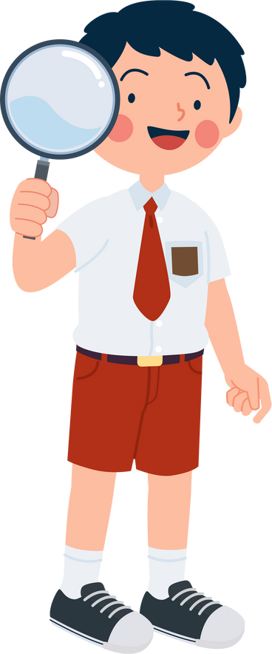


TRƯỜNG TIỂU HỌC KIM LAN
Tăng cường Tiếng Việt
LỚP 3A3
Giáo viên:
Nguyễn Ngọc Châm

Slide 2




Slide 3
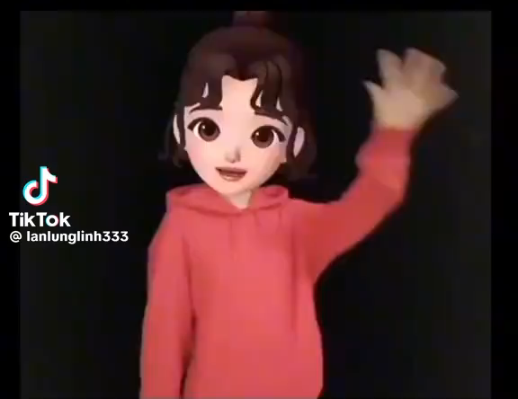

Slide 5










LUYỆN TẬP:DẤU NGOẶC KÉP; ĐẶT VÀ TRẢ LỜI CÂU HỎI BẰNG GÌ?
HỒ THỊ
TUYẾT
SƯƠNG
HỒ THỊ
TUYẾT
SƯƠNG

Slide 6


Slide 7

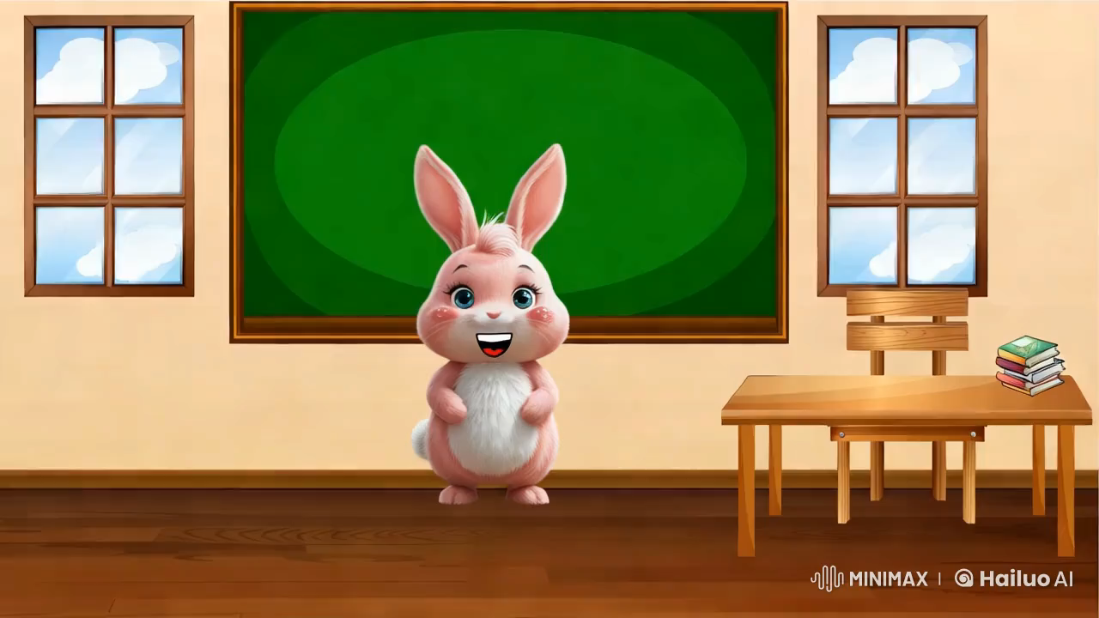


Slide 10
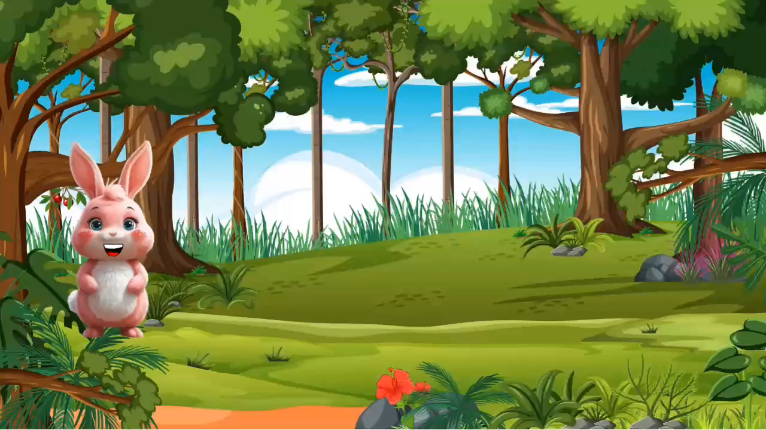
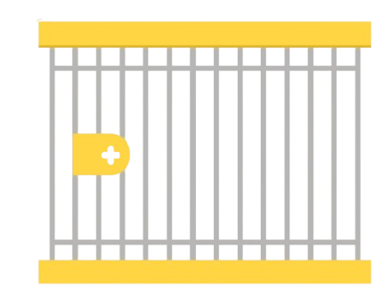
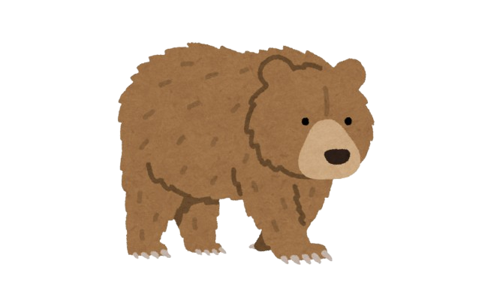
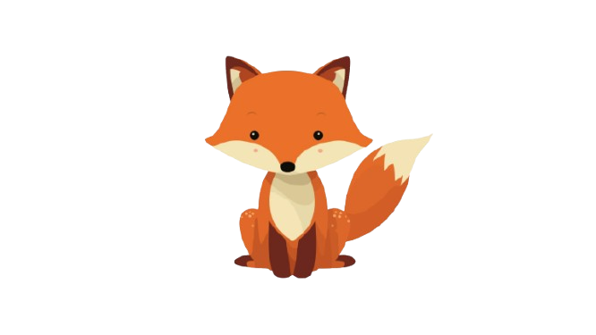
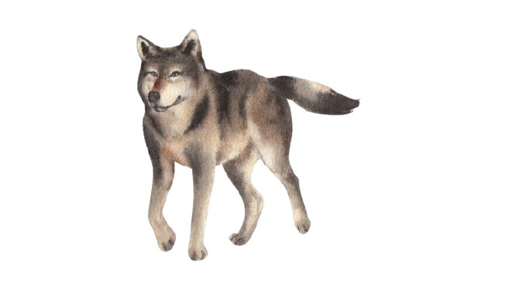

Slide 13
Bài 1: Tìm dấu câu thích hợp điền vào ô trống trong câu chuyện sau
(1)Một hôm, các con thú sống ở trong rừng sâu nhìn thấy một đồ vật hình dáng rất lạ (2) Chó hỏi các bạn: Đố các cậu biết đây là cái gì? . (3) Sói thì nói đấy là một cái tổ chim. (4)Cáo thì bảo đó là vật dùng để múc nước. ( 5)Còn gấu thì cho rằng vật này có rễ nên nó là một loài cây. (6) Sau khi nghe các bạn tranh cãi một hồi, chó mới lên tiếng: Tôi đã từng sống với con người. Tôi biết đây là chiếc giày mà con người thường xỏ vào chân của họ . ( 7)Đến lúc này, các con vật mới hiểu . Thế giới xung quanh còn rất nhiều điều mới mẻ mà chúng vẫn chưa biết.
(Theo Ngụ ngôn La Phông-ten)
THỬ THÁCH 1

Slide 14

THẢO LUẬN NHÓM

Slide 15



Chia sẻ

Slide 16
Bài 1: Tìm dấu câu thích hợp điền vào ô trống trong câu chuyện sau
(1)Một hôm, các con thú sống ở trong rừng sâu nhìn thấy một đồ vật hình dáng rất lạ (2) Chó hỏi các bạn: Đố các cậu biết đây là cái gì? . (3) Sói thì nói đấy là một cái tổ chim. (4)Cáo thì bảo đó là vật dùng để múc nước. ( 5)Còn gấu thì cho rằng vật này có rễ nên nó là một loài cây. (6) Sau khi nghe các bạn tranh cãi một hồi, chó mới lên tiếng: Tôi đã từng sống với con người. Tôi biết đây là chiếc giày mà con người thường xỏ vào chân của họ . ( 7)Đến lúc này, các con vật mới hiểu Thế giới xung quanh còn rất nhiều điều mới mẻ mà chúng vẫn chưa biết.
(Theo Ngụ ngôn La Phông-ten)

Slide 20
Bài 2: Nối ý ở cột A với ý phù hợp ở cột B để tạo câu.
A
B
THỬ THÁCH 2
Mẹ em thổi xôi
bằng vật liệu tái chế.
Em tô bức tranh
bằng nồi cơm điện.
Cô giáo làm đồ dùng học tập
bằng bút màu.

Slide 22
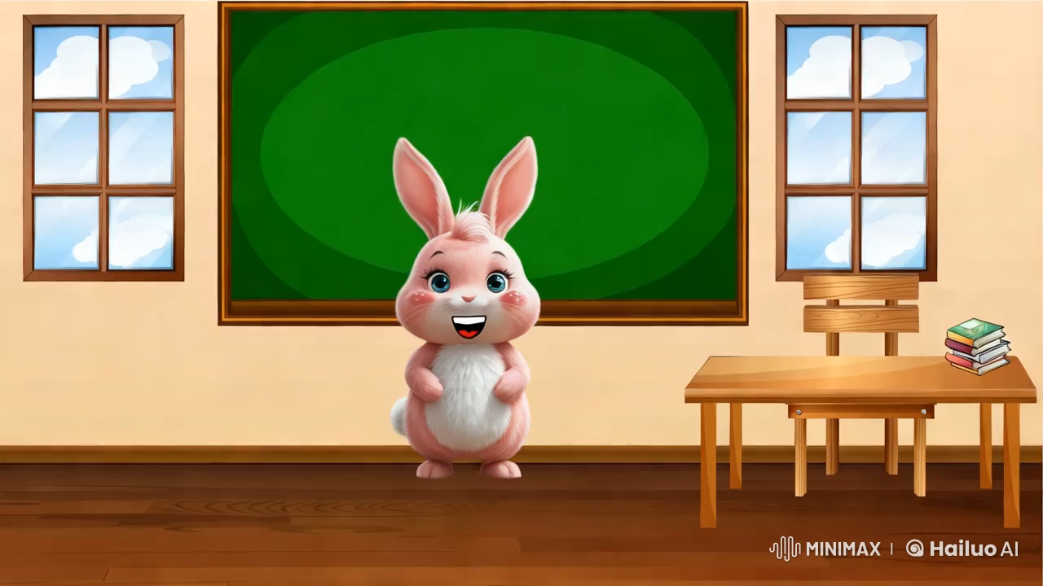

Slide 25
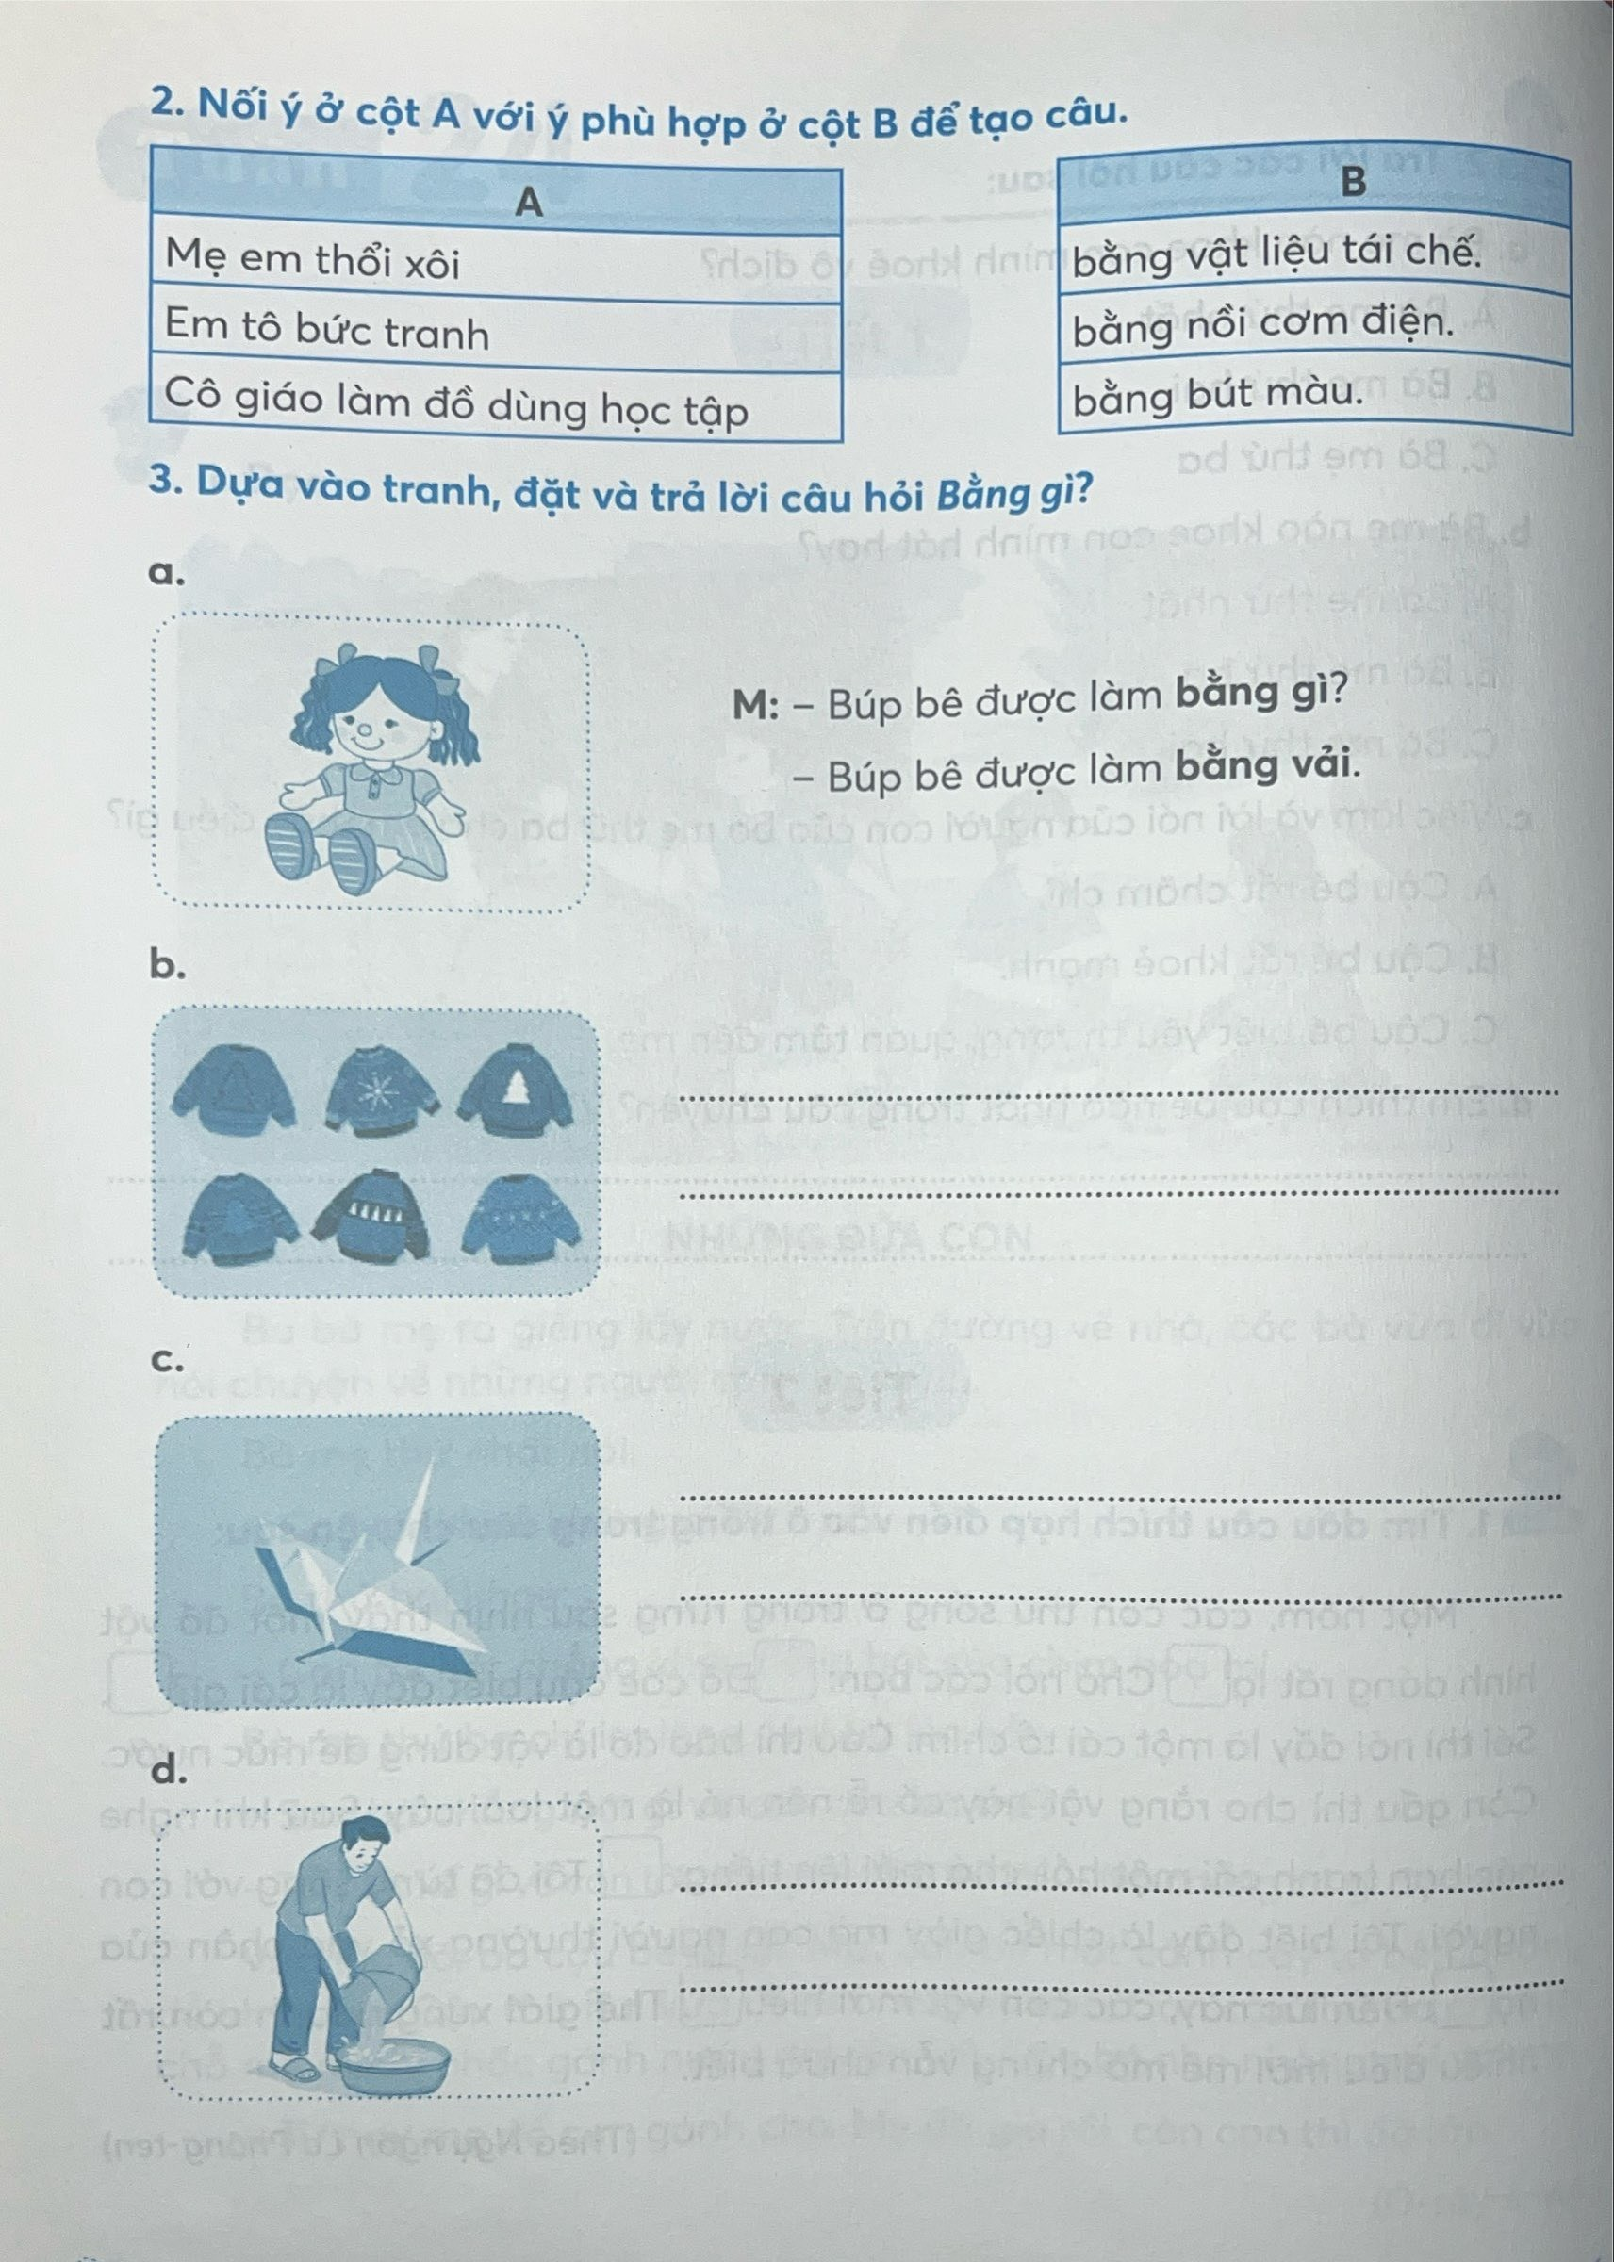
Bài 3: Dựa vào tranh đặt và trả lời câu hỏi “Bằng gì?”
THỬ THÁCH 3

Slide 26
Bài 3: Dựa vào tranh đặt và trả lời câu hỏi “Bằng gì?”
M:- Búp bê được làm bằng gì?
- Búp bê được làm bằng vải.

Slide 27
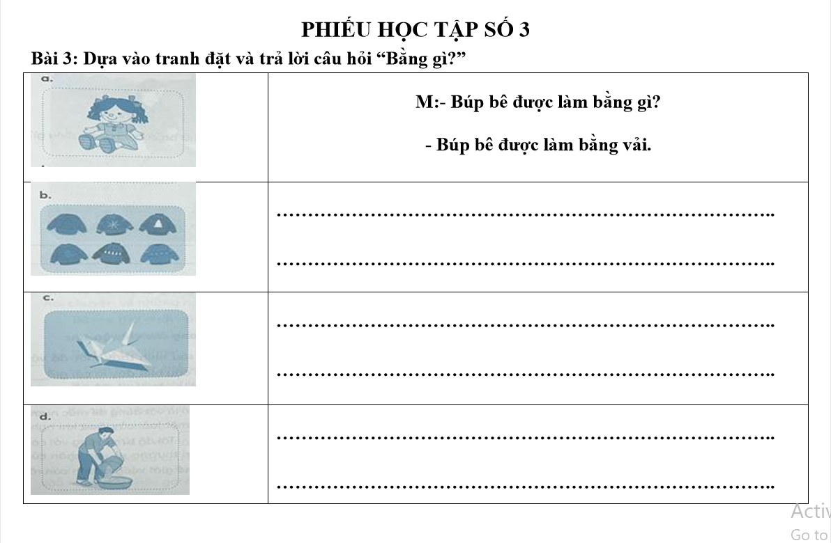
THẢO LUẬN NHÓM

Slide 28
Chia sẻ

Slide 32


